Slide 1
「观火」安全技术沙龙
"快手内部文档请勿外传"
X
逆向分析在漏洞挖掘中的应用
——————————
分享者：半夜不睡觉

Slide 2
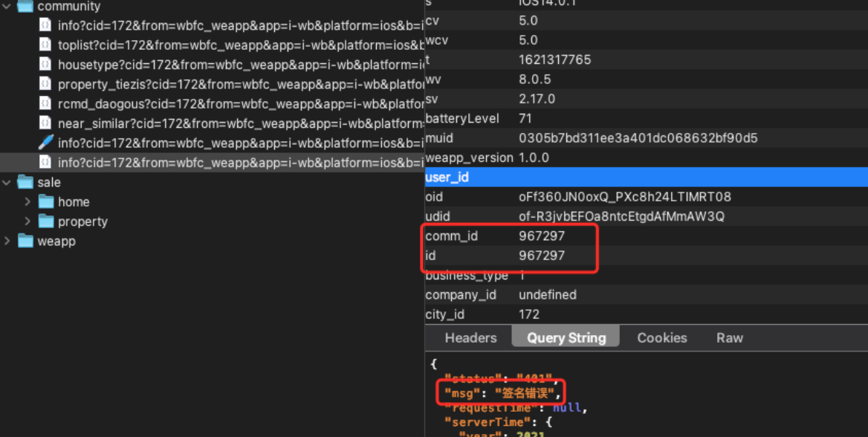
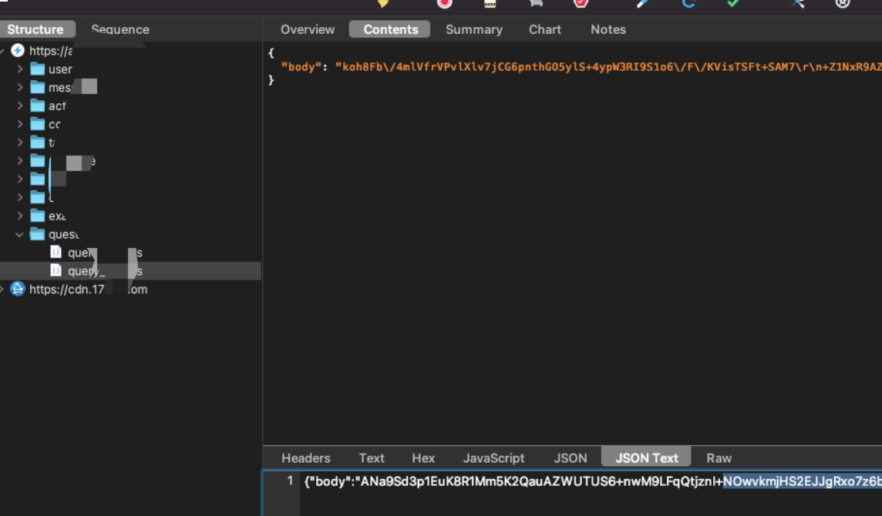
背景
在我们平常的漏洞挖掘中，抓包是必不可少的，但是当你抓包遇到以下情况,请求密文，响应密文，签名校验
一步一步，
迎接更多挑战，主动承担更多

Slide 3
Web
javascript
nodejs
chrome
小程序开发者工具
jd
frida
Android
小程序
Android
一步一步，
迎接更多挑战，主动承担更多

Slide 4
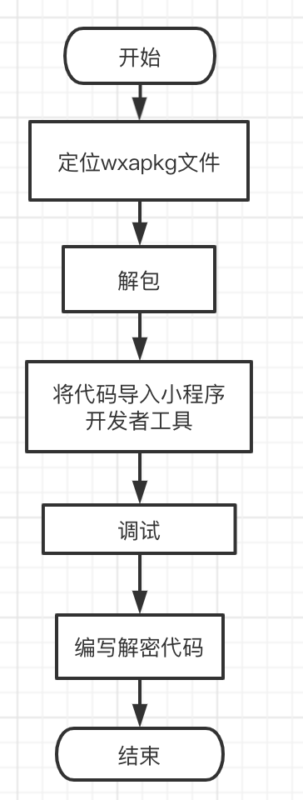
小程序
1.定位wxapkg文件
首先在微信的小程序中打开指定小程序，然后进入手机的/data/data/com.tencent.mm/MicroMsg/{{一串32位的16进制字符串文件夹}}/appbrand/pkg/目录，可以看到很多wxapkg，这么多wxapkg文件哪个是呢，ls -lt 按时间排序，最上边一个就是我们最后操作的小程序的包
一步一步，
迎接更多挑战，主动承担更多

Slide 5
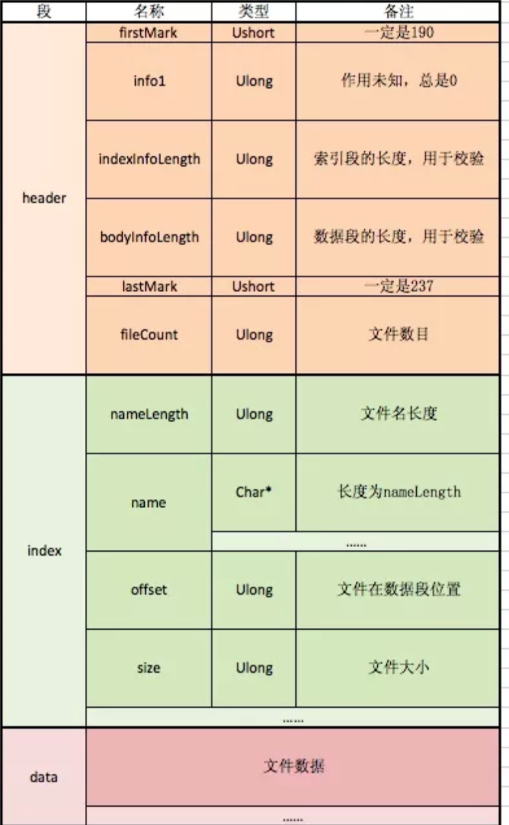
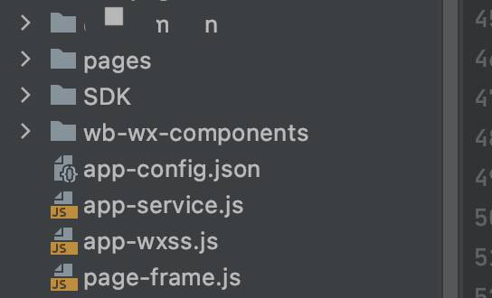
2. 解包
小程序
每个小程序解包后的文件都大同小异，主要包含如下文件：
app-service.js:小程序工程中所有 JS 文件的汇总，已被混淆；
app-config.json: 小程序工程 app.json 以及各个页面的 JSON 配置文件汇总，可直接查看；
page-frame.html: 所有页面的 .wxml 和 app.wxss 样式文件的汇总，可读性差，需要还原；
*.html: 包含每个页面对应的 .wxss 信息，可读性较好；
资源文件: 各类图片、音频等资源文件；
一步一步，
迎接更多挑战，主动承担更多

Slide 6
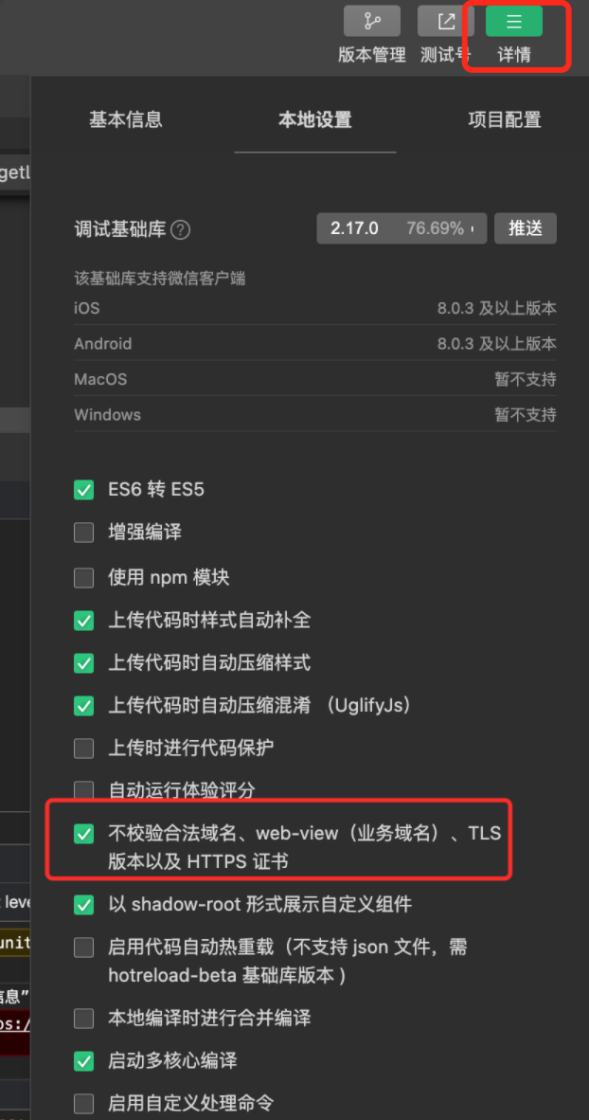
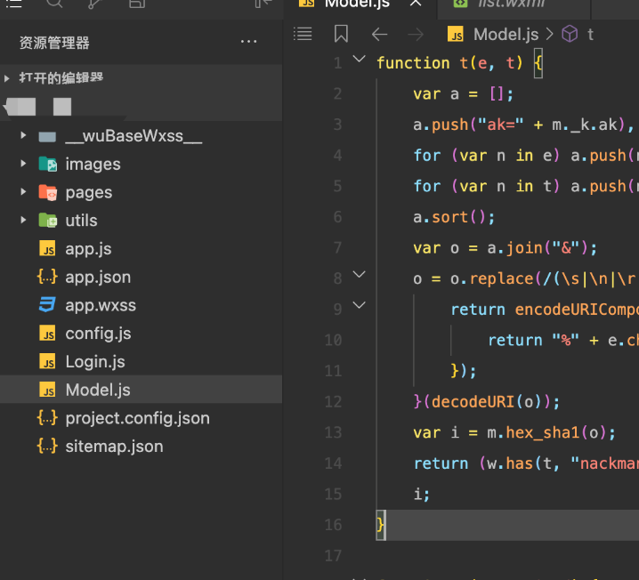
3. 导入小程序开发者工具
解包：https://github.com/xuedingmiaojun/wxappUnpacker
使用测试账号
配置不校验域名
小程序
一步一步，
迎接更多挑战，主动承担更多

Slide 7
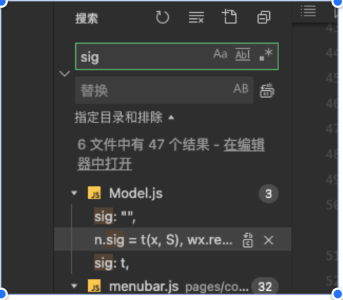
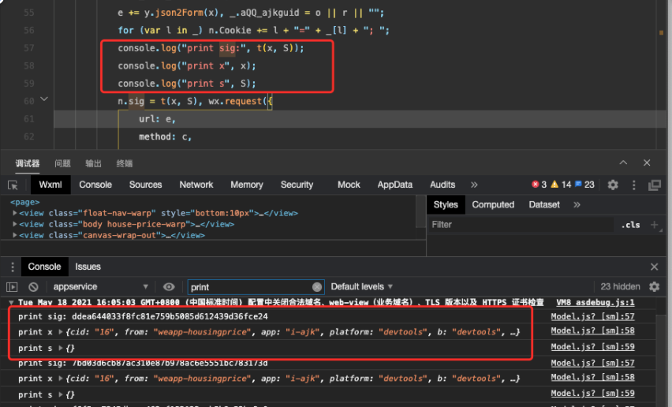
4. 定位代码
1.直接使用IDE的搜索来搜索签名校验的字段，定位到相关代码部分
2.增加几个log来验证定位的是否正确
3.保存，触发项目自动编译运行
小程序
一步一步，
迎接更多挑战，主动承担更多

Slide 8
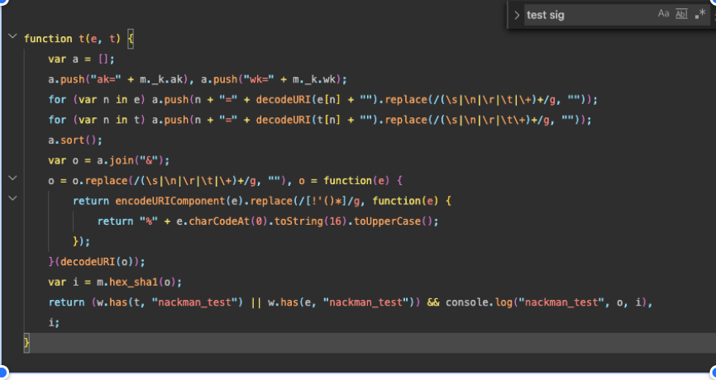
小程序
5.编码
1.定位到生成sig的函数
2.使用nodejs搭建server，生成sig，，
一步一步，
迎接更多挑战，主动承担更多

Slide 9
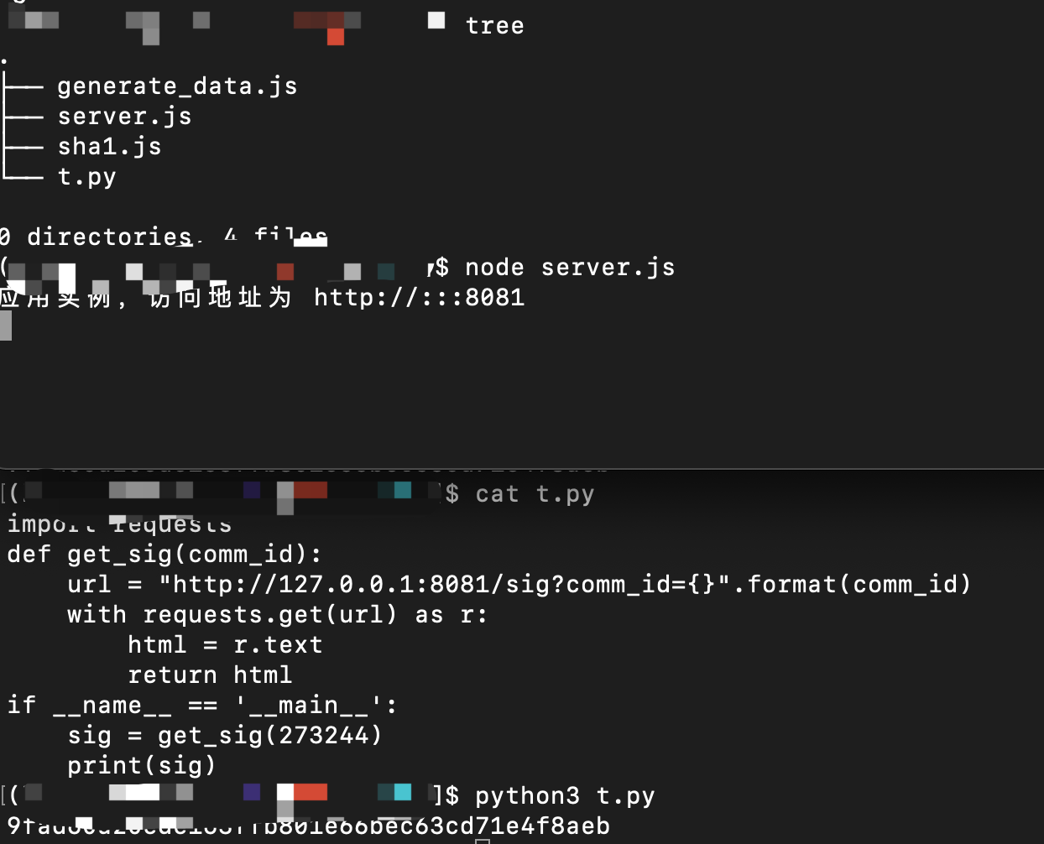
小程序
代码地址：
http://
一步一步，
迎接更多挑战，主动承担更多

Slide 10
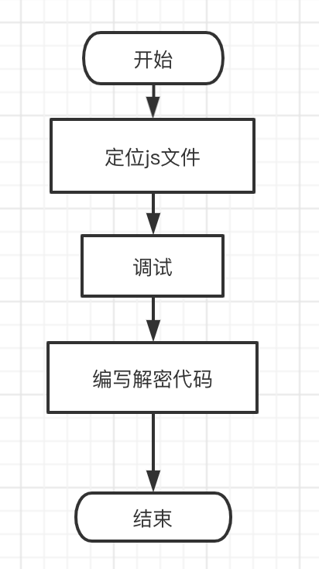
1.定位js文件
使用chrome控制台搜索关键词，定位到相应js文件
Web
一步一步，
迎接更多挑战，主动承担更多

Slide 11
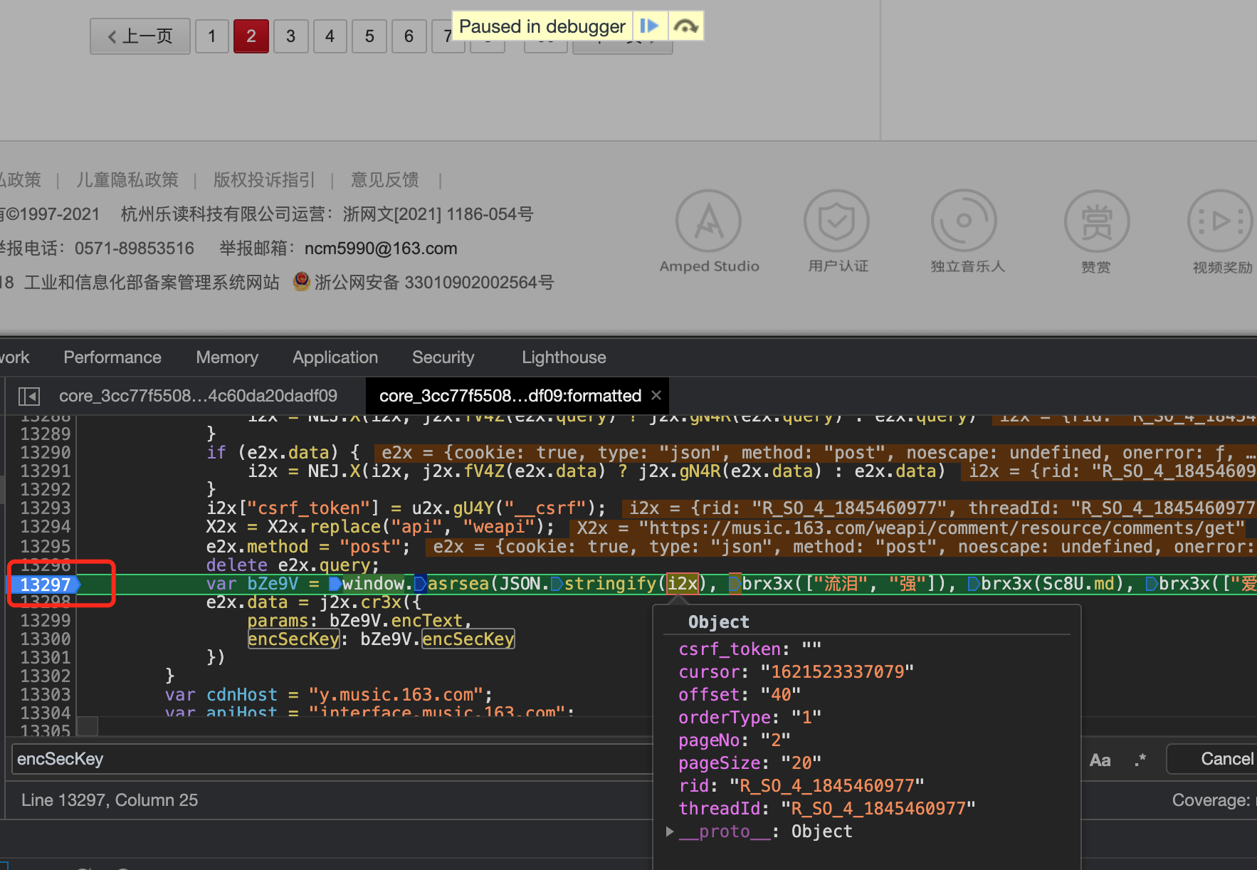
Web
2.调试
设置断点，刷新一下即可在此处暂停，可以看到参数的值
也可以分析出调用栈 encSecKey->bze9V->window.asrsea
一步一步，
迎接更多挑战，主动承担更多

Slide 12
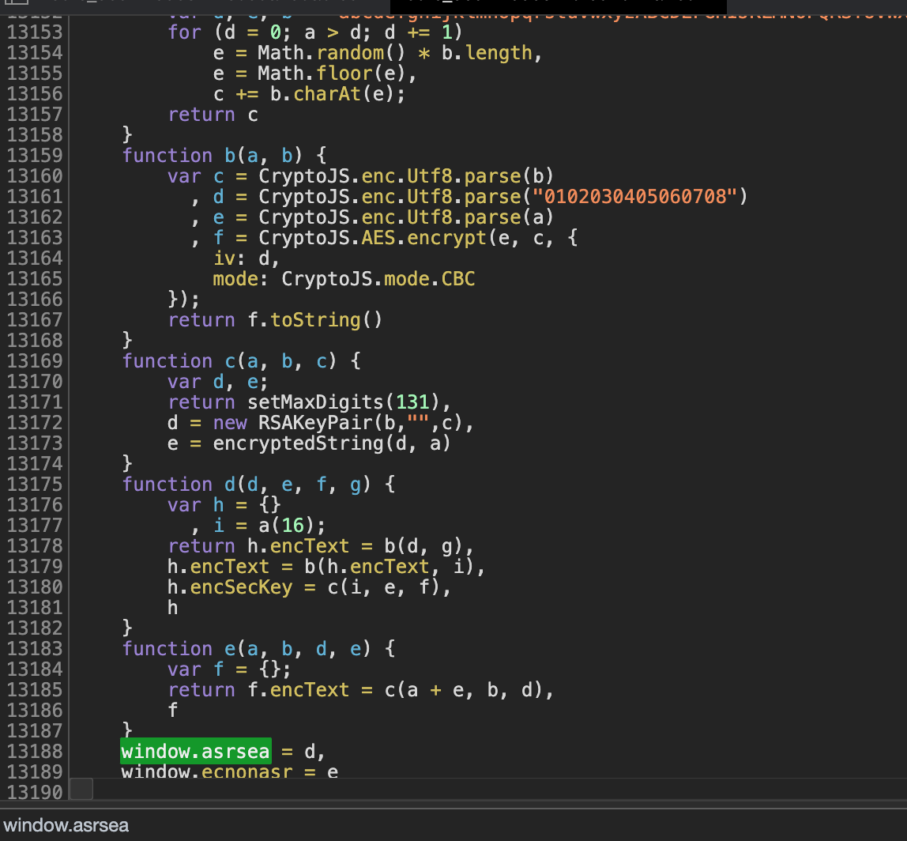
2.调试
window.asrsea->d
在d函数这里设置断点，发现4个参数中只有第一个是变化的，其他3个参数都是固定的
Web
一步一步，
迎接更多挑战，主动承担更多

Slide 13
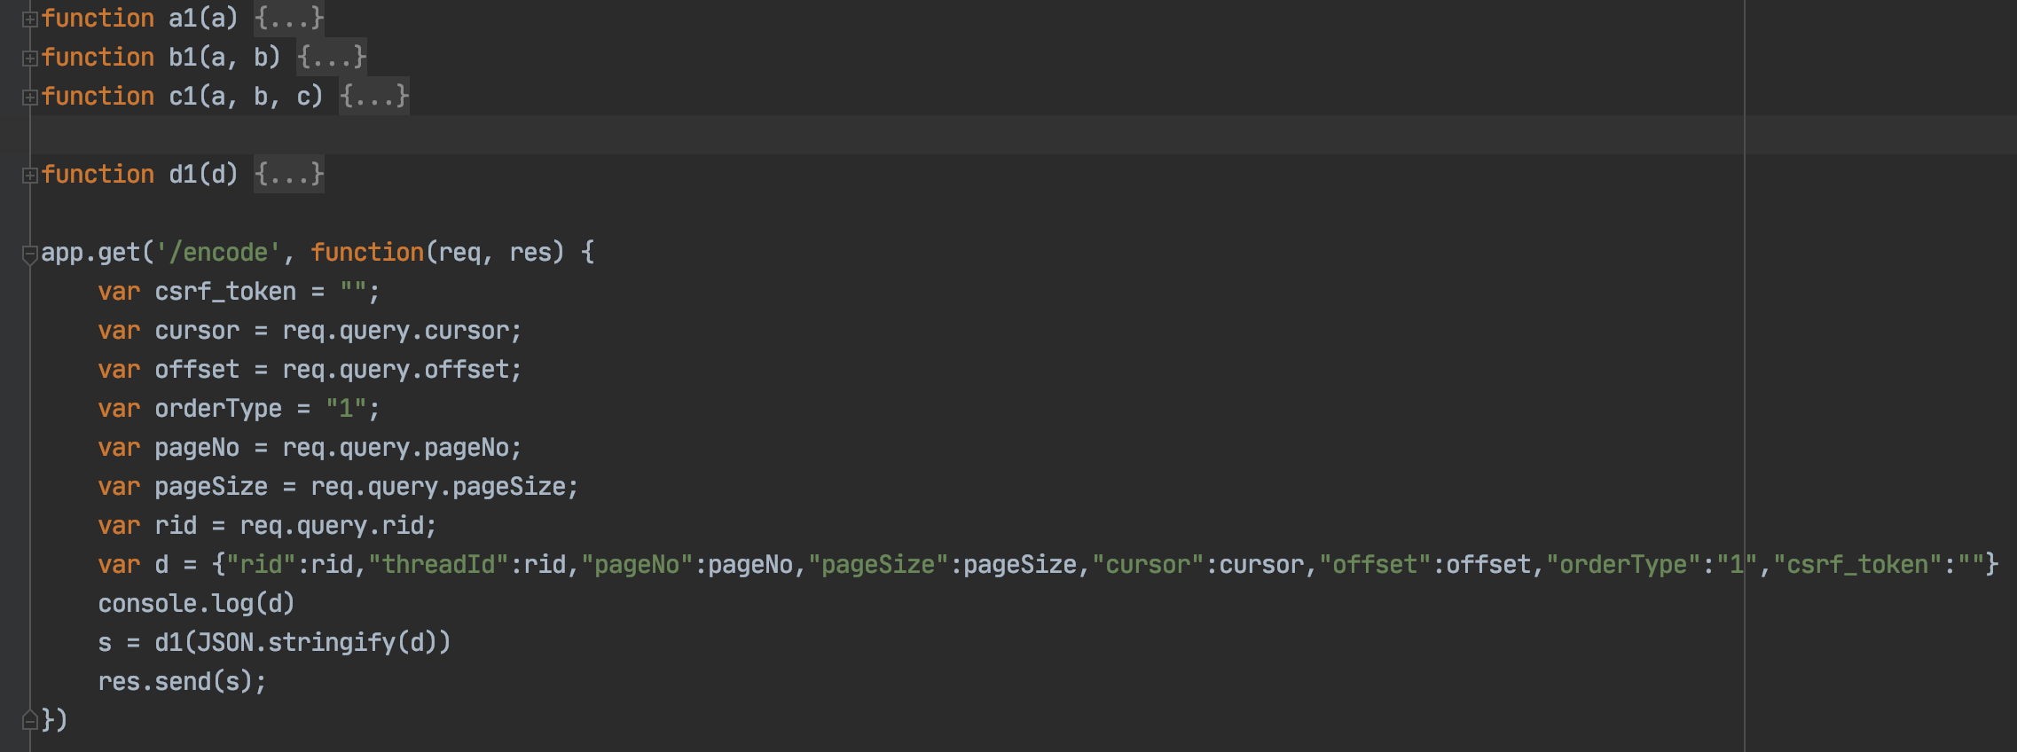
3.编写解密代码
代码部分使用nodejs搭建server，同样将相关函数copy过来就好了
代码地址：http://
Web
一步一步，
迎接更多挑战，主动承担更多

Slide 14
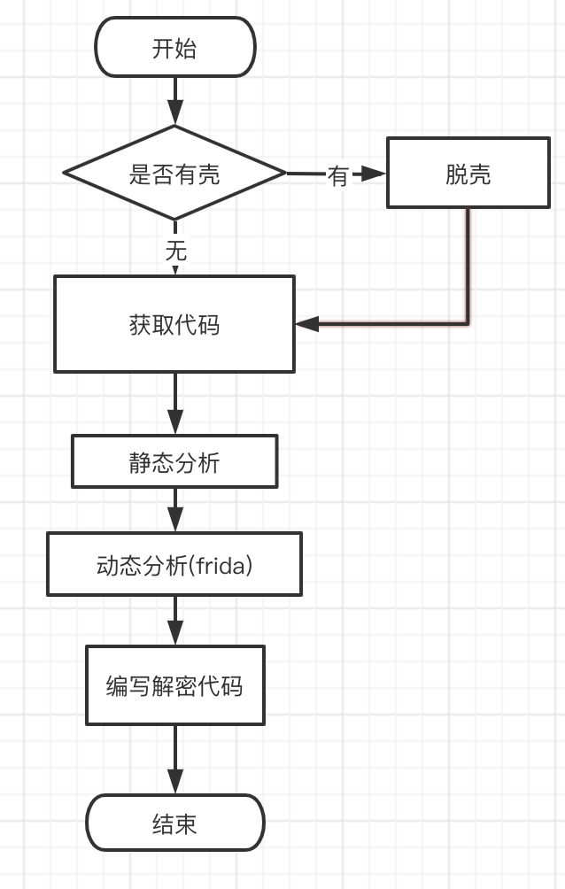
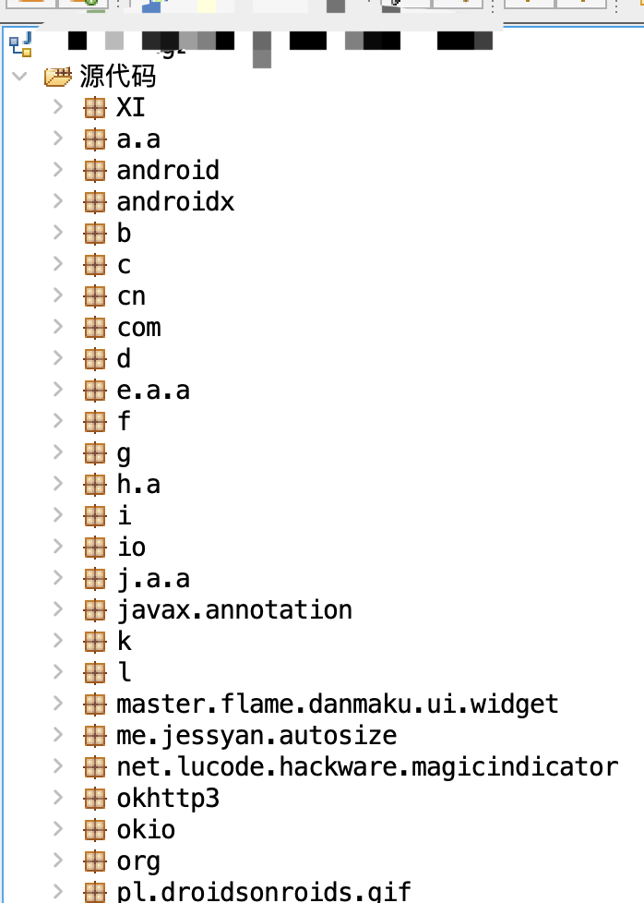
1.获取代码
无壳？
直接将APK文件在jd-gui中打开
Android
一步一步，
迎接更多挑战，主动承担更多

Slide 15
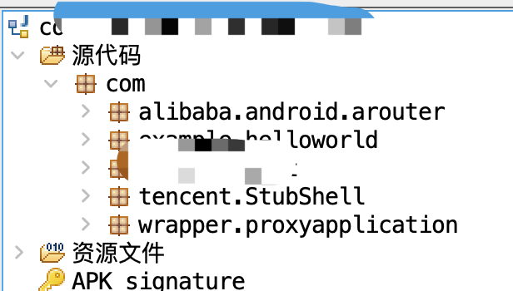
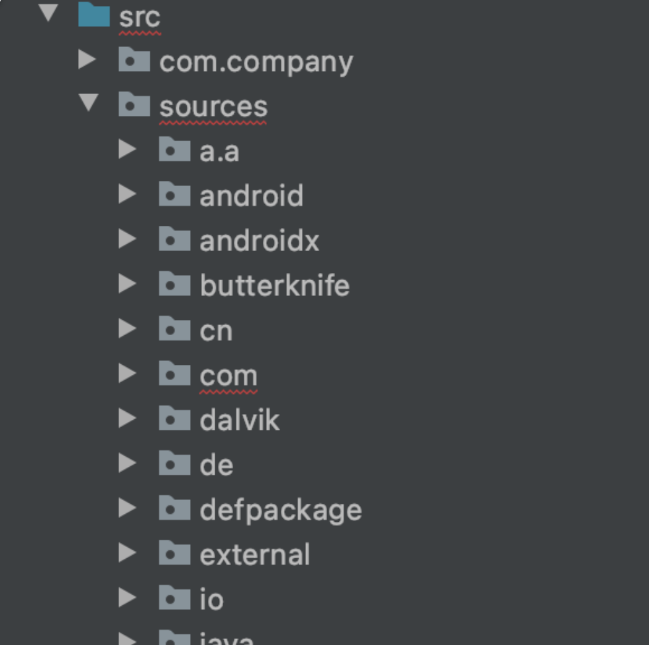
1.获取代码
有壳？
1. 使用FRIDA-DEXDump脱壳https://github.com/hluwa/FRIDA-DEXDump
2. 合并dex
Android
一步一步，
迎接更多挑战，主动承担更多

Slide 16
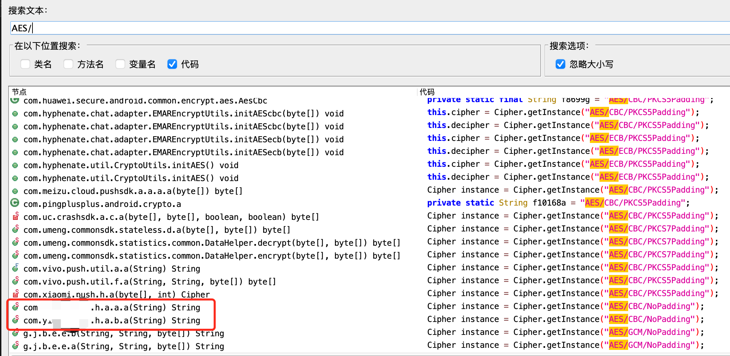
2. 静态分析
抓包发现request和response都加密了，看起来像AES的加密，直接在JD里搜AES/，搜到30多个结果，先看在项目包名下的结果
Android
一步一步，
迎接更多挑战，主动承担更多

Slide 17
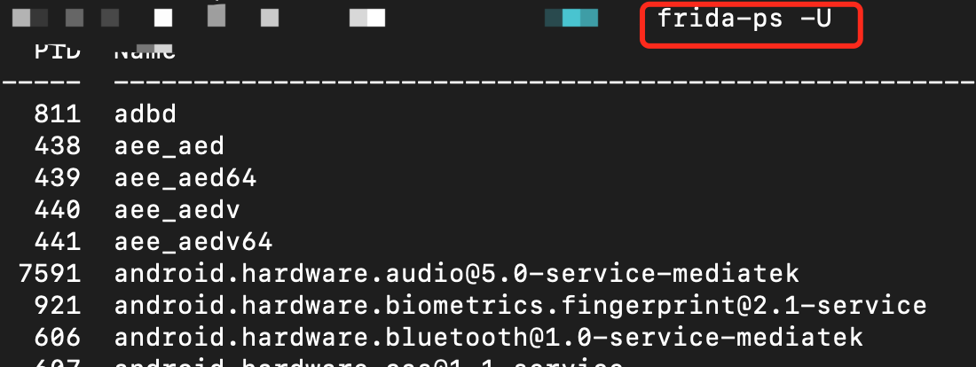
3.动态分析
环境准备
bin:
frida-server
pip:
frida
frida-tools
objection(基于frida的命令行交互工具)
Android
安装：
手机端：
将frida-server放在/data/local/tmp目录下，赋予可执行权限。
电脑端：
python环境
pip install frida
pip install frida-tools
pip install objection
一步一步，
迎接更多挑战，主动承担更多

Slide 18
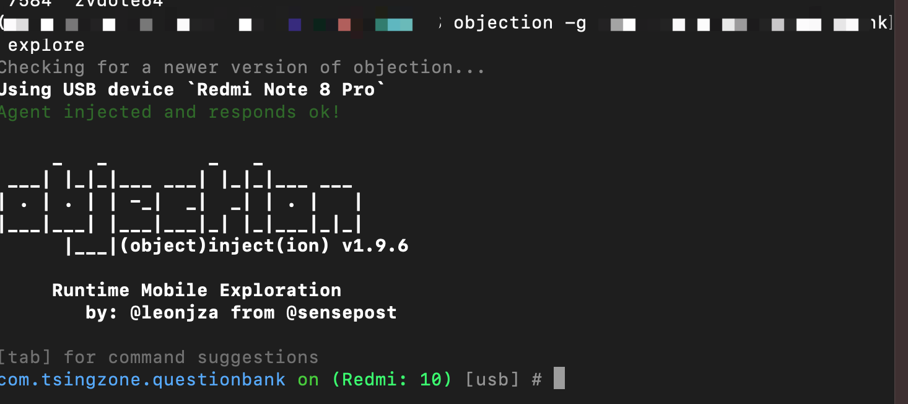
3.动态分析
Android
进入交互模式
objection -g 包名 explore
一步一步，
迎接更多挑战，主动承担更多

Slide 19
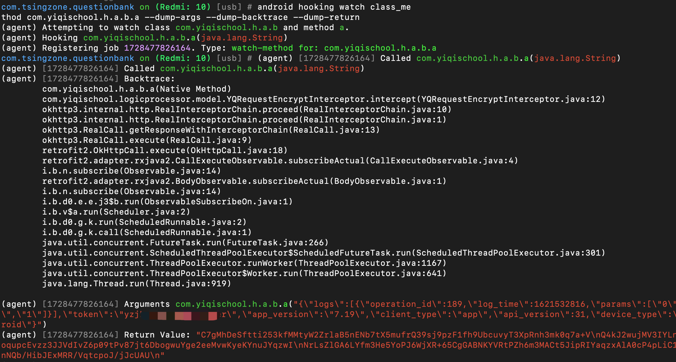
3.动态分析
hook指定的函数
android hooking watch class_me
thod com.xxxxx.h.a.b.a --dump-args --dump-backtrace --dump-return
dump-args: 函数的参数
dump-backtrace: 调用栈
dump-return：函数的返回值
Android
一步一步，
迎接更多挑战，主动承担更多

Slide 20
Android
如何模拟请求：
1. aes-killer
2. 客户端实现AES加解密
3. frida RPC
一步一步，
迎接更多挑战，主动承担更多

Slide 21
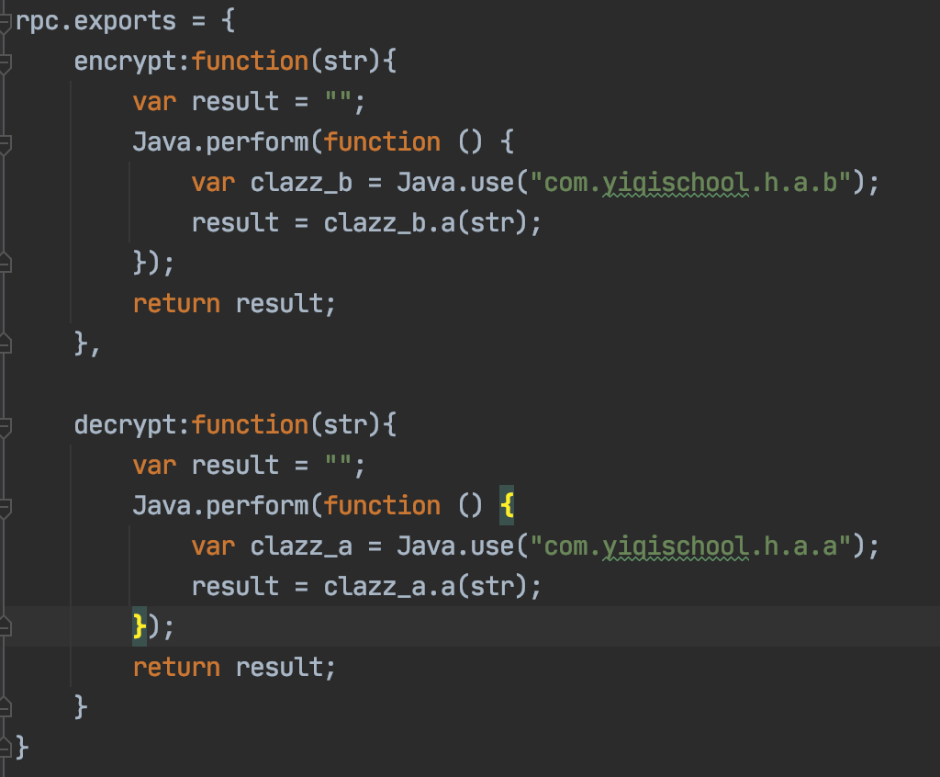
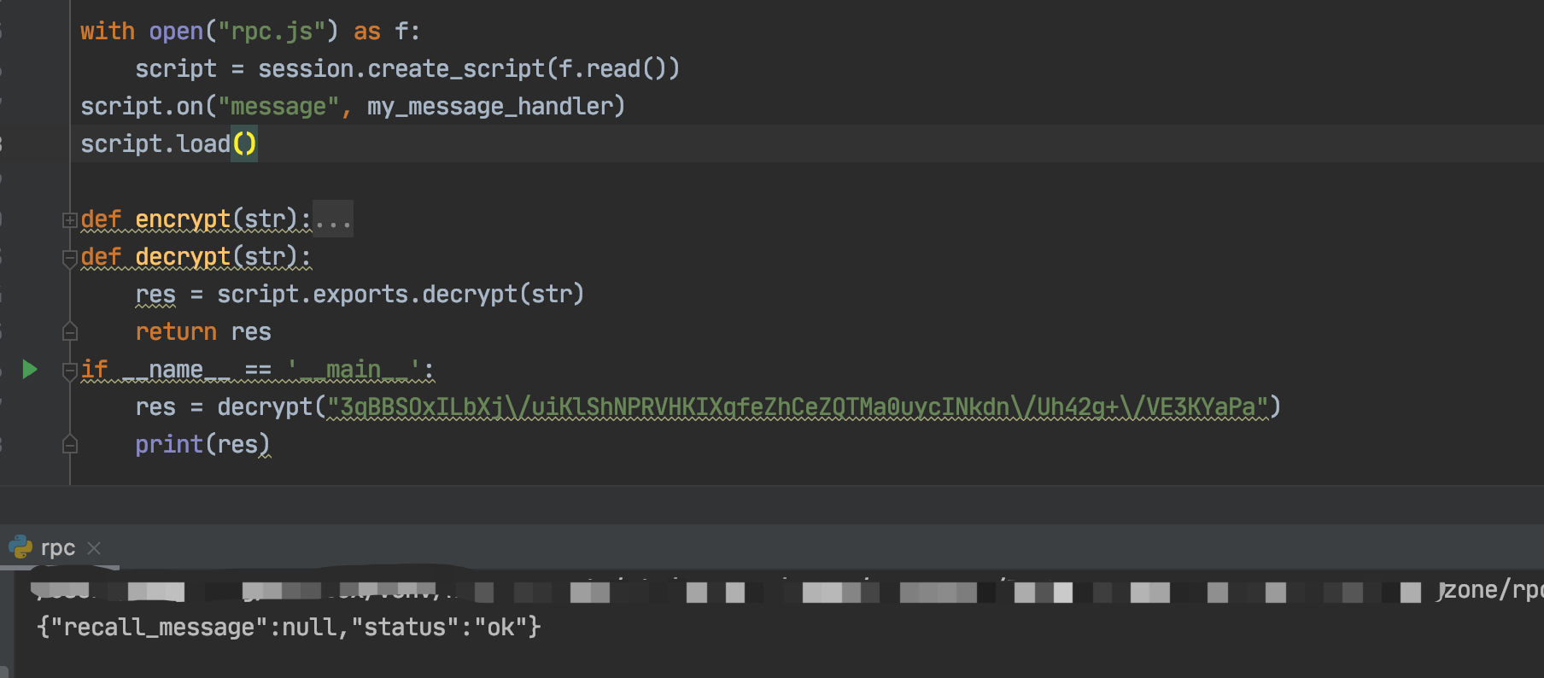
Android
4. 编写解密代码
使用frida rpc
代码地址：http://
一步一步，
迎接更多挑战，主动承担更多

Slide 22
Android逆向用到的工具：
frida-server: https://github.com/frida/frida/releases
bp插件brida: https://github.com/federicodotta/Brida
bp插件aes-killer: https://github.com/Ebryx/AES-Killer/
脱壳：https://github.com/hluwa/FRIDA-DEXDump
JD: https://github.com/java-decompiler/jd-gui
IDA
JEB

Slide 23
THANK YOU!

